Slide 1
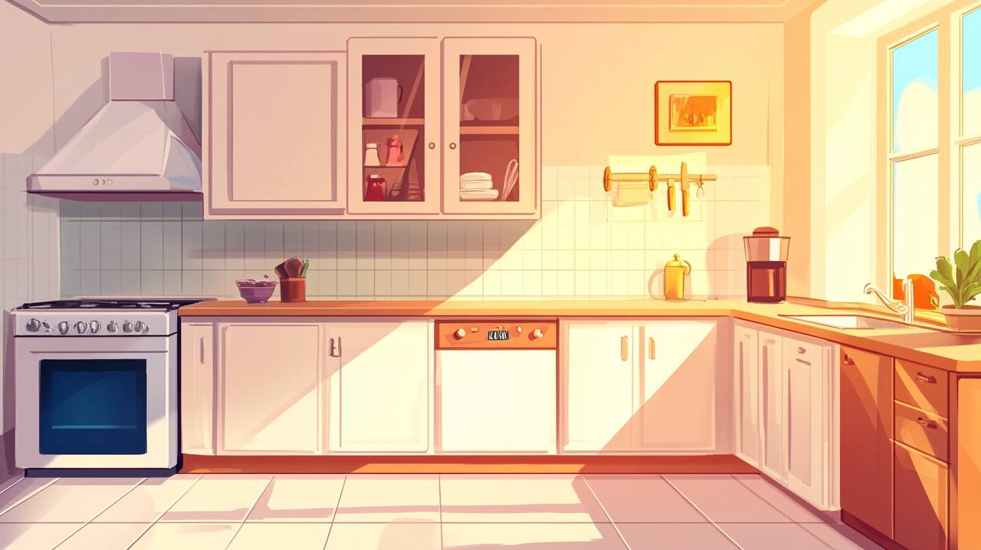

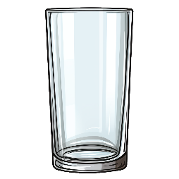






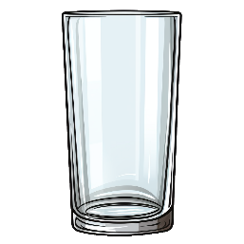
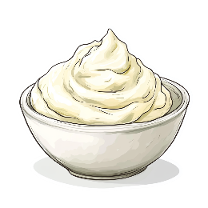
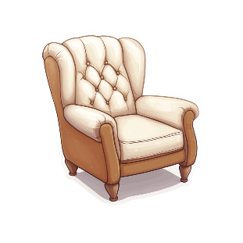
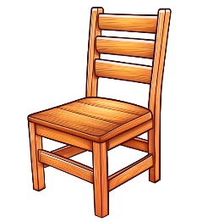


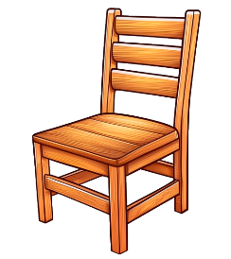




На нього сідають, але не стілець. З підлокітниками, але не диван. З подушками, але не ліжко.
Чайника подружка Має два вушка, Кашу варить в ній мамуля, Ручки дві, одна …
З неба зірочки летять,
Землю укривають,
А коли приде весна
Всі вони розтануть
Здогадайтеся, хто така? Білосніжна, густа. Вершки збили вранці рано, Щоб була у нас …
Без рук, а з ногами,
Без ребер, а з боками.
І спинка міцна є.
А голови немає.
Маленька, кругленька,
Скляна.
Всі її цілують.
Ти молодець!
Отримай свою нагороду.

